Slide 1
Postgraduální vzdělávání z pohledu NLZP

Slide 2
Hlavní body
Odborné stáže NLZP;
Pedagogický background zdravotníků AČR.

Slide 3
Odborné stáže NLZP v AČR
Metodický pokyn;
Vzdělávání vojenského zdravotnického personálu;
Platný od 12/2019;
Čj. MO 349294/2019-3416;
Metodický pokyn se vztahuje na vzdělávání vojáků z povolání, zařazených na systemizovaných místech v rezortu MO, určených pro výkon zdravotnického povolání.
prap. Adam Pásler, starší instruktor KUMVšL

Slide 4
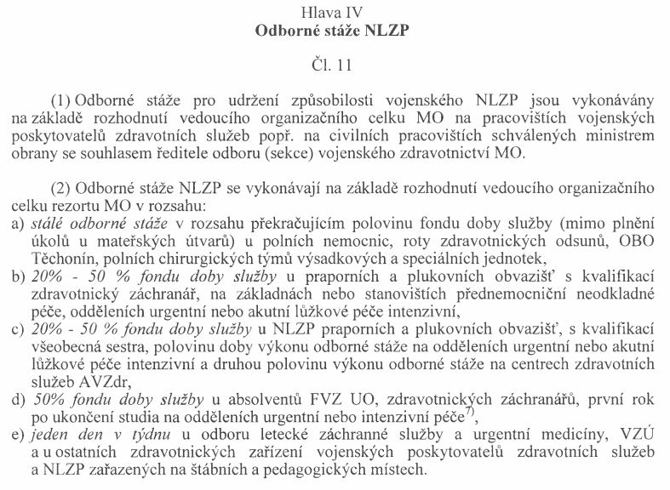
prap. Adam Pásler, starší instruktor KUMVšL

Slide 5
Zákon č. 96/2004 Sb.
§ 18, (4);
Zdravotnický záchranář může bez odborného dohledu činnosti v rámci specifické ošetřovatelské péče při poskytování přednemocniční neodkladné péče provádět až po 1 roce výkonu povolání při poskytování akutní lůžkové péče intenzivní, včetně péče na urgentním příjmu;
prap. Adam Pásler, starší instruktor KUMVšL

Slide 6
Otázky na hlavní sestru MO v kontextu odborných stáží
Chystají se změny v metodickém pokynu s ohledem na legislativu?
Existuje zpětná vazba od jednotek týkající se dodržování fondu doby služby u odborných stáží?
Jak oficiálně postupovat pokud není dodržováno minimum fondu doby služby podle metodického pokynu?
prap. Adam Pásler, starší instruktor KUMVšL

Slide 7
Pedagogické znalosti a dovednosti u NLZP
Téměř každý zdravotník v AČR vede pedagogický proces;
Zdravotník roty, zdravotníci praporního obvaziště, výcviková centra TCCC;
Výuka:
Přípravná fáze – proces – vyhodnocení;
prap. Adam Pásler, starší instruktor KUMVšL

Slide 8
Diskuze
Odborné stáže;
Navazující magisterské studijní programy;
Specializační vzdělávání;
Odborné kurzy v zahraničí.
prap. Adam Pásler, starší instruktor KUMVšL

